Slide 1
Punteggi a distanza
A. S. 2023-2024
REFERENTE VALUTAZIONE
LOREDANA CAVALLI

Slide 2
PUNTEGGI A DISTANZA ITALIANO-CLASSI SECONDE 2021 ITALIANO-MATEMATICA-INGLESE-CLASSI QUINTE 2024
Tale punteggio a distanza serve per comprendere l’evoluzione nei risultati degli studenti di una determinata classe dopo un certo numero di anni. In questa tavola viene fornita la percentuale di risposte corrette nelle prove di Italiano, Matematica, Inglese Reading e Inglese Listening alla prova di classe V primaria ottenuta dagli alunni che componevano la classe II primaria tre anni fa. Tramite essa un docente può conoscere come sono andati i suoi alunni, che erano in classe II primaria tre anni fa alla prova INVALSI di V primaria di quest'anno. Per ogni prova, viene fornita la percentuale media di classe corretta dal cheating, il punteggio di abilità degli studenti (Rasch) al netto del cheating e la percentuale di copertura. I punteggi sono superiori al 50% di copertura.
Gli studenti della ex classe 418011370203, che corrispondeva tre anni fa (ovvero in II primaria) alla sezione A del plesso con codice meccanografico CSEE8AR02A nella prova di Italiano che hanno svolto in V primaria hanno risposto, in media al 75,2% degli item, ottenendo un punteggio di abilità degli studenti (Rasch) scala del rapporto nazionale di 217,2.Riuscendo a recuperare una percentuale di partecipazione alla prova per il 87,5% degli alunni.Nella prova di Matematica hanno risposto in media al 74,9%, ottenendo un punteggio di abilità degli studenti (Rasch) scala del rapporto nazionale di 224,2. Riuscendo a recuperare una percentuale di partecipazione alla prova per il 93,8% degli alunni.Nella prova di Inglese R. hanno mediamente risposto all’ 80,7%, ottenendo un punteggio di abilità degli studenti (scala di abilità Rasch) scala del rapporto nazionale di 214,3%. Riuscendo a recuperare una percentuale di partecipazione alla prova per l’87,5% degli alunni. Nella prova di Inglese L . hanno mediamente hanno mediamente risposto al 68,1%ottenendo un punteggio di abilità degli studenti (scala di abilità Rasch) scala del rapporto nazionale di 196,1 . Riuscendo a recuperare una percentuale di partecipazione alla prova per l’87,5% degli alunni.

Slide 3
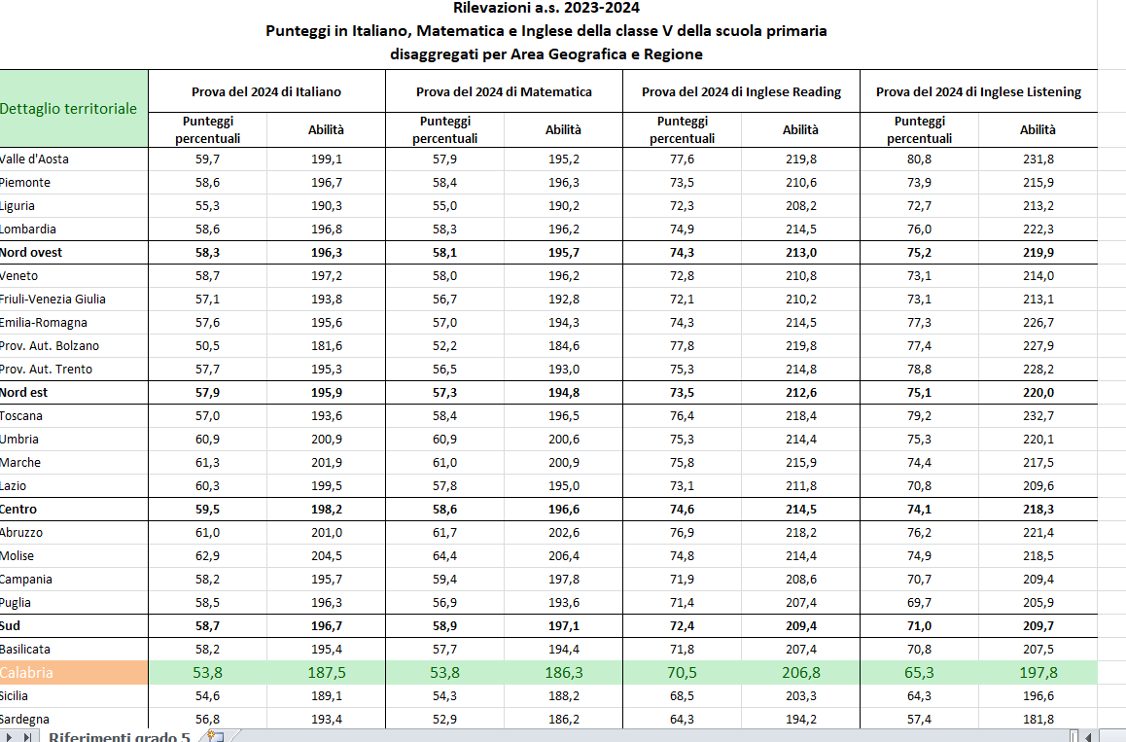

Slide 4
Andamento negli ultimi anni scolastici ITALIANO

Slide 5
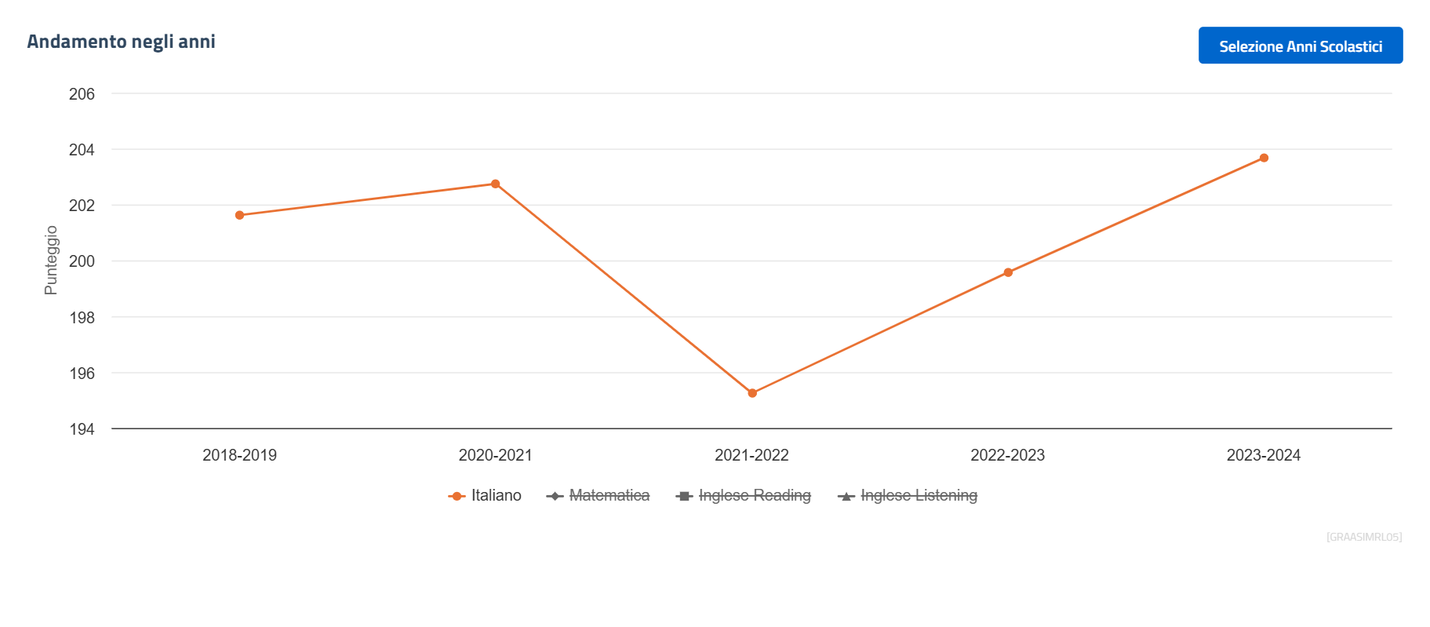
203,7
202,7
201,6
199,6
195,3

Slide 7
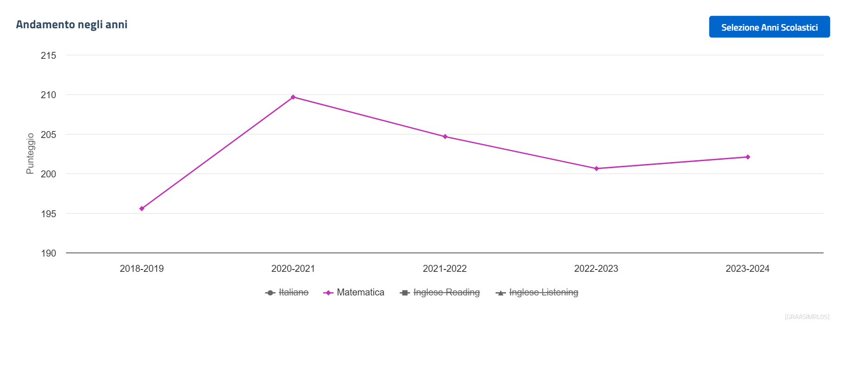
209,7
204,7
202,1
200,6

Slide 9
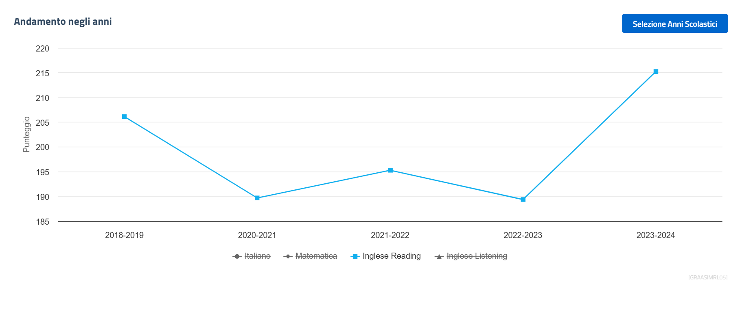
Primaria - Classi Quinte
215,2
206,1
195,3
189,7
189,4

Slide 11
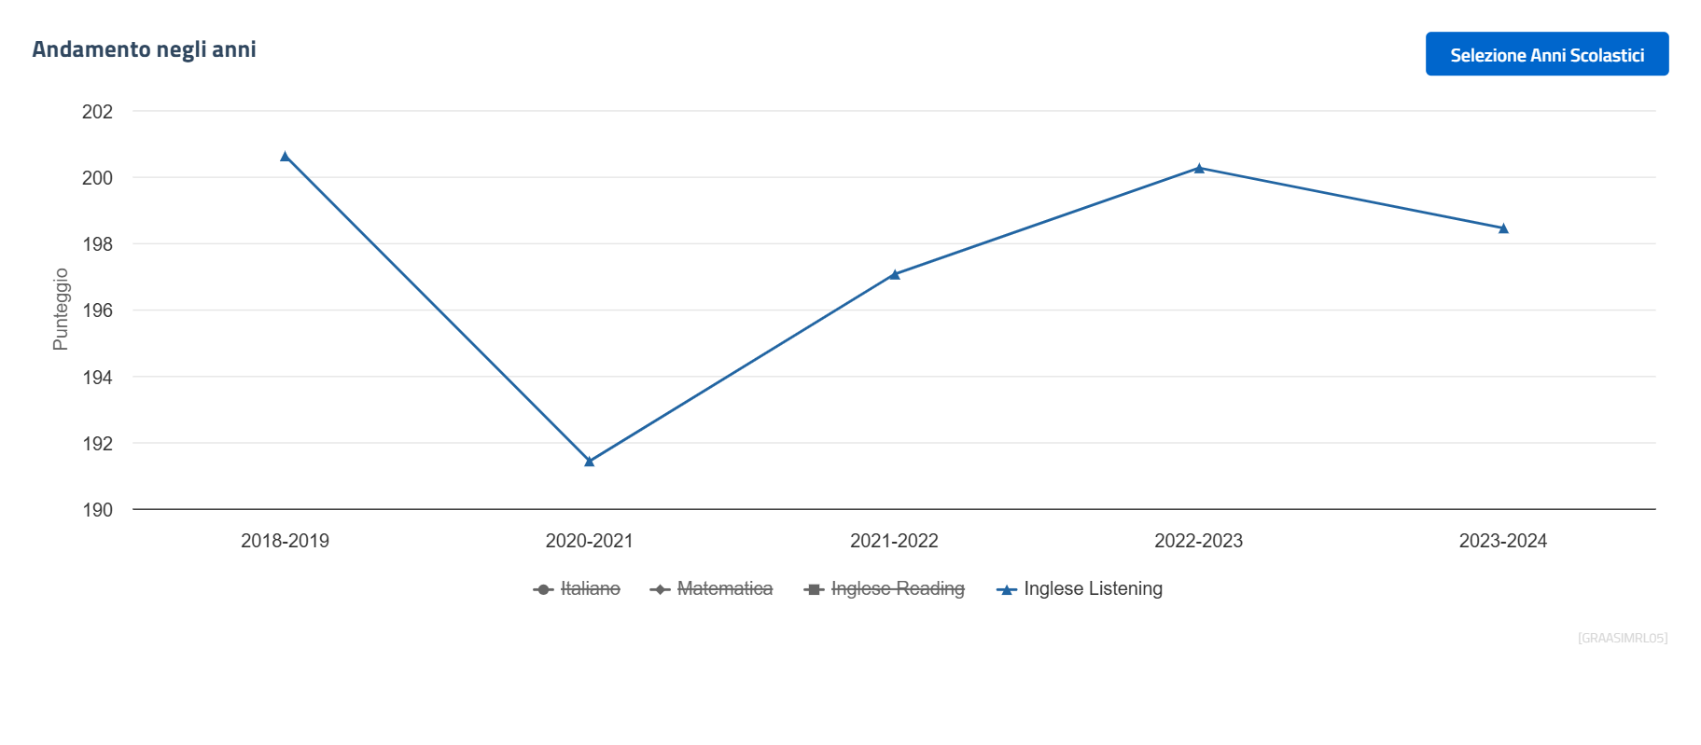
200,6
200,3
198,5
197,1
191,4

Slide 12
